Slide 1
Интеллектуальная игра
«Знатоки истории»

Slide 2
Конкурс 1.
«Заплутавший путешественник»

Slide 3
1. Кто из нас не мечтает о путешествиях!
Новые страны, острова, земли, города!
Но путешествия- это не только открытия, это трудности, необходимость быстро решать вопрос, опасности, подстерегающие в пути. Не каждого возьмут в путешествие. А возьмут ли вас? Это вы узнаете, если правильно подскажите путнику географические названия.

Slide 4
Столица державы
А. Македонского…
2. Область Греции, где располагались Афины …
3. Горы Аппенинского пол-ва …
4. Главные реки Индии …
5. Континент, на котором располагается Египет…

Slide 5
6. Родина клинописи …
7. Родина театра …
8. Каково расстояние между Двуречьем и Междуречьем? …

Slide 6
Ответ:
1. Вавилон;
2. Аттика;
3. Альпы;
4. р. Инд, р. Ганг;
5. Африка;
6. Месапотамия;

Slide 7
7. Греция;
8. Это одна страна.

Slide 8
Конкурс 2.
«Вопрос от …»

Slide 9
Когда-то юноша прекрасный
Трех милых женщин
Спор пытался рассудить.
Но это послужило
Лишь началом
Кровавых поединков,
Ссор и битв.
Так что же
Было этому причиной
Через минуту
Нужно вам решить.

Slide 10
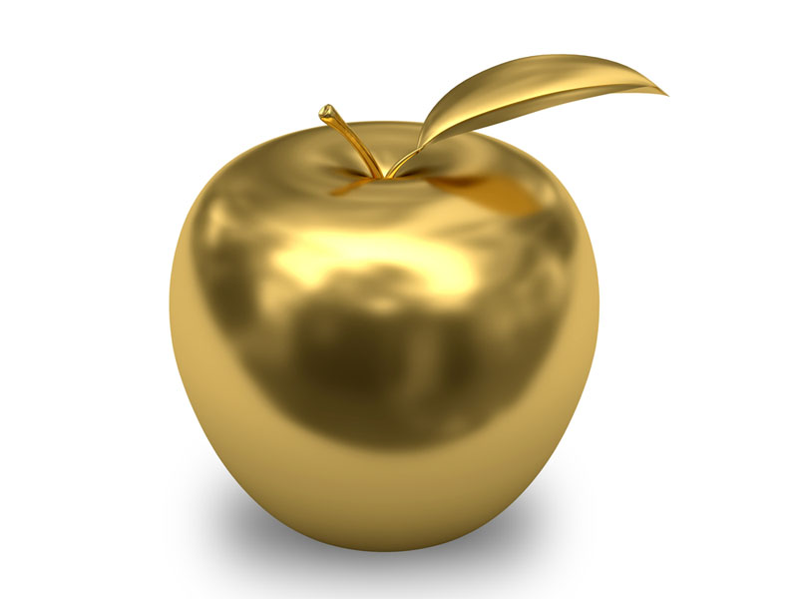
Яблоко раздора с надписью «Прекраснейшей»

Slide 11
.
Это слово греческого происхождения. В переводе оно означает «пшеница». По мнению одних ученых исследователей, большая куча пшеницы стала прообразом этого древнего архитектурного сооружения, родиной которого считается Египет. По мнению других учёных, это слово произошло от названия поминального пирога из пшеницы конической формы. Назовите это архитектурное сооружение.

Slide 12
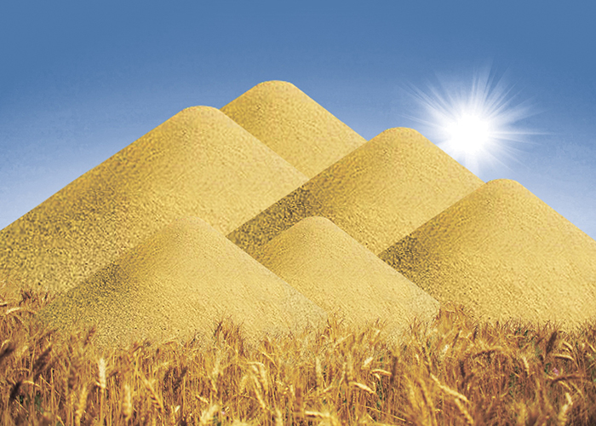
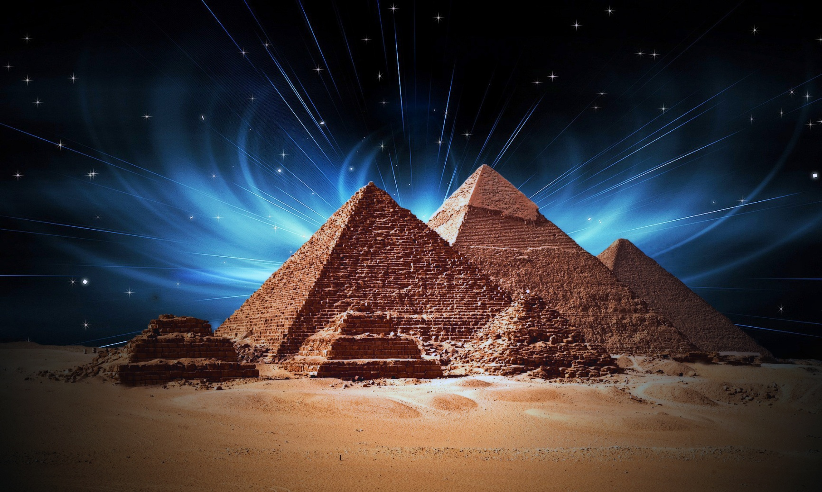
Ответ: Египетские пирамиды.

Slide 13
Конкурс 3.
«Шифровальщики»

Slide 14
Вам необходимо расшифровать имена правителей древних государств и назвать страны, где они правили.

Slide 15
АММХРУАПИ;
2. ТАТУХАННОМ;
3. ШАШУБАРПАНАЛ;
4. НИНЬ ШУХИАН;
5. ТОТУМС.

Slide 16
Ответ:
Хаммурапи, Вавилонское царство;
Тутанхамон, Египет;
Ашшурбанапал, Ассирия;
Цинь Шихуан, Китай;
Тутмос, Египет.

Slide 18
В черном ящике находится то, без чего не обходится сегодня каждый из нас. А появилось это в Древнем Китае. Изготавливали это следующим образом: в котле варили массу из измельченных тряпок, бамбука и коры деревьев. Затем сеткой черпали слой полужидкой массы и высушивали.
Внимание вопрос: что находится в черном ящике?

Slide 19
Бумага

Slide 20
Конкурс капитанов 5.
«Блеф клуб»

Slide 21
Верите ли Вы, что:
1. В долине Нила, севернее порогов жили персы?
2. Население Китая делилось на касты?
3. Главным занятием спартанцев было военное дело?
4. Китайцы изобрели шахматы?
5. Первые Олимпийские игры состоялись в 776 г. до н.э.

Slide 22
6. Основателем Рима был Ромул?
7. Марафонская битва была между персами и греками?
8. Ганнибал выиграл битву при Каннах?
9. Индийцы выращивали хлопок?
10. Карфаген располагался на Балканском по-ве?

Slide 23
1. НЕТ 10. НЕТ
2. НЕТ
3. ДА
4. НЕТ
5. ДА
6. ДА
7. ДА
8. ДА
9. ДА

Slide 24
Конкурс 6. «Архитектурный»

Slide 25
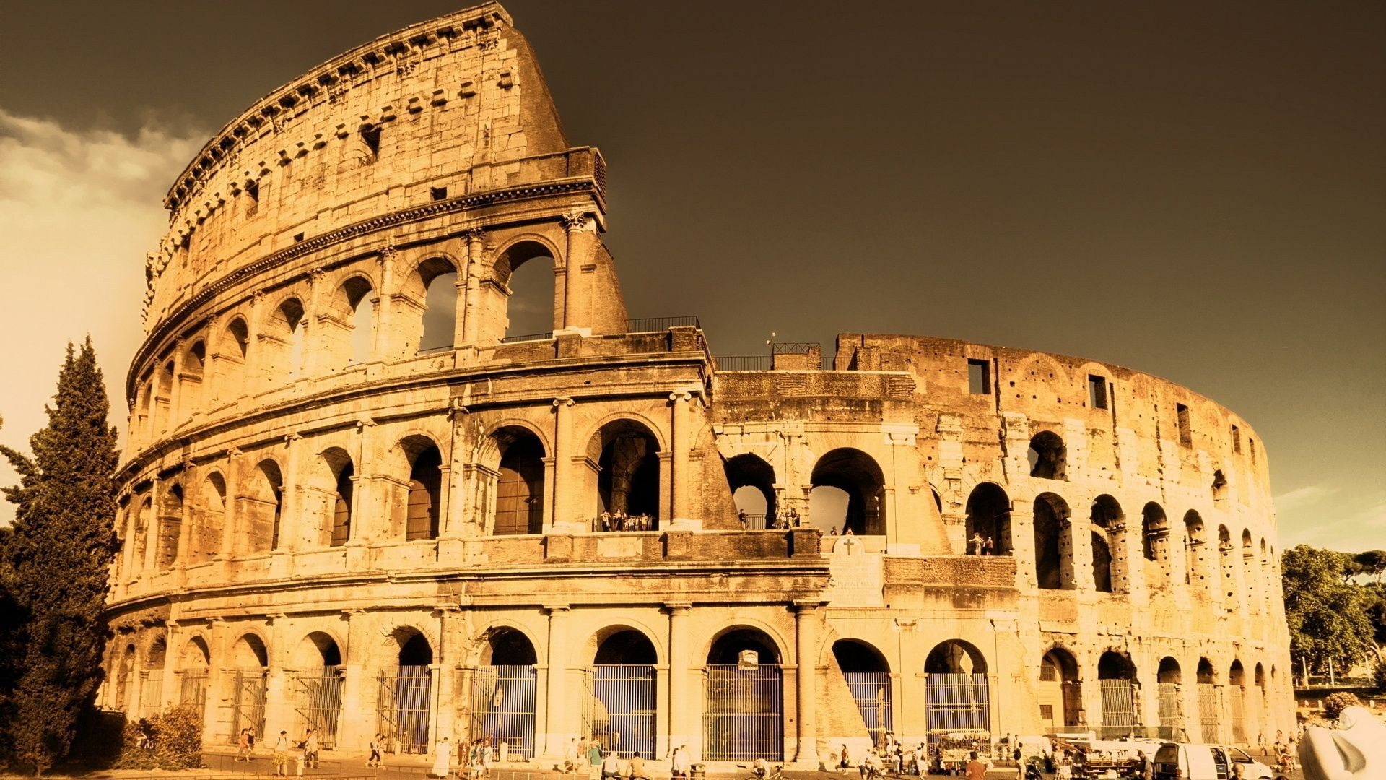
Укажите название архитектурного памятника и страну, где он находится(лся).
1.

Slide 26
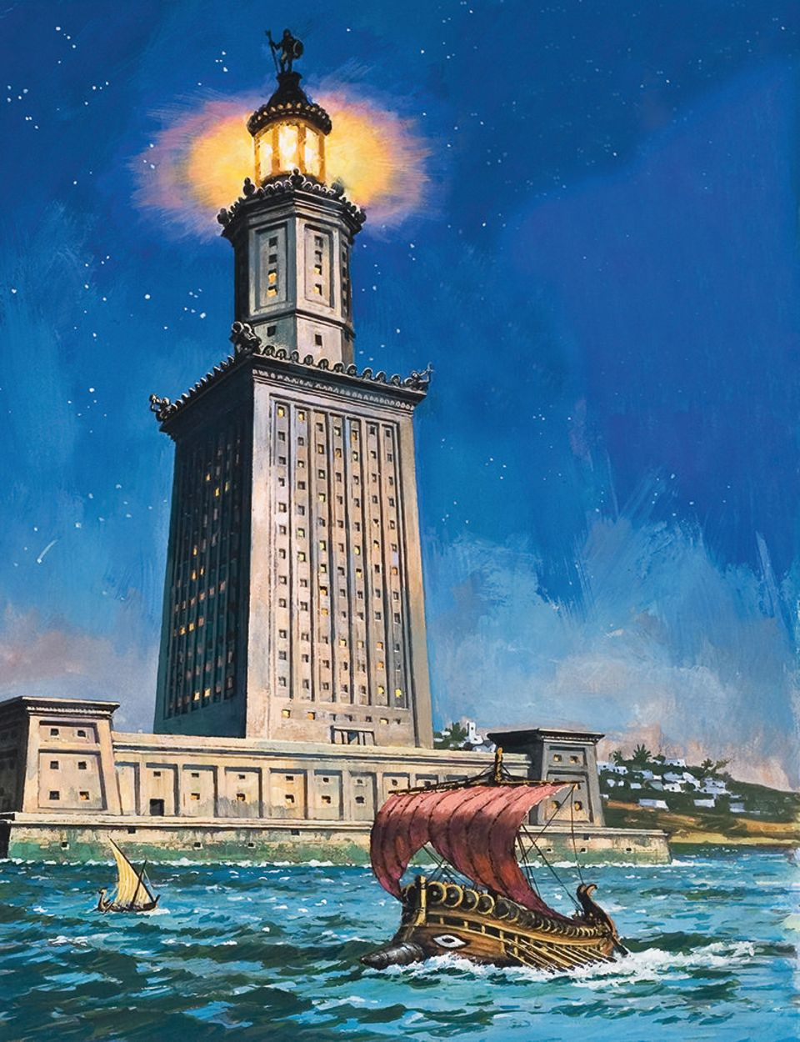
2.

Slide 27
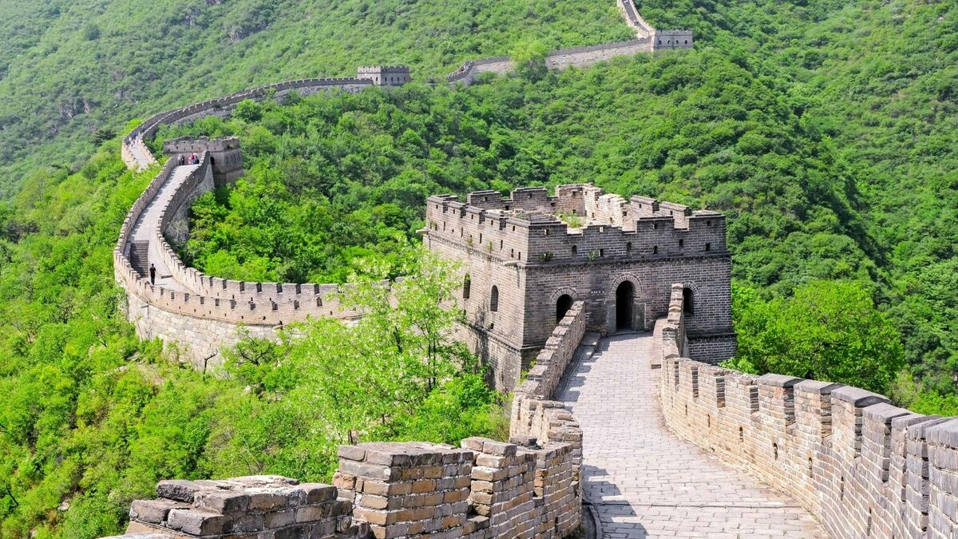
3.

Slide 28
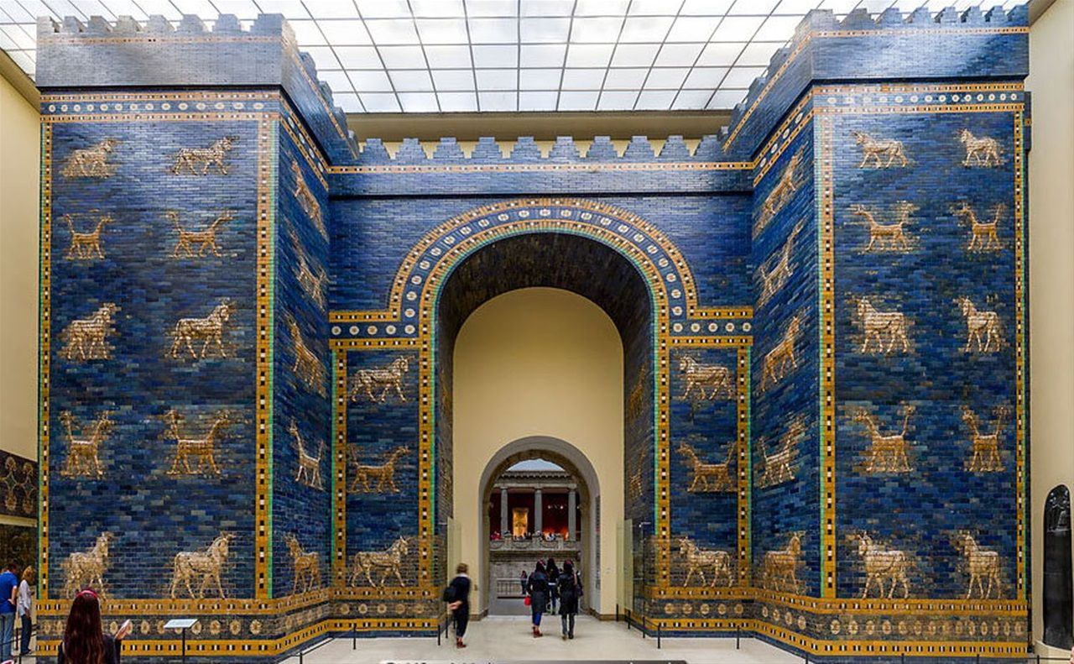
4.

Slide 29
Ответ:
1.Колизей (Амфитеатр), Рим
2. Александрийский маяк, Египет
3. Великая китайская стена, Китай
4. Ворота богини Иштар, Вавилон.

Slide 30
Конкурс 7.
«Исторический зоопарк»

Slide 31
Из зоопарков разных стран сбежали животные. Помогите вернуть животных в свою страну.
ЕГИПЕТ ИНДИЯ КИТАЙ

Slide 32
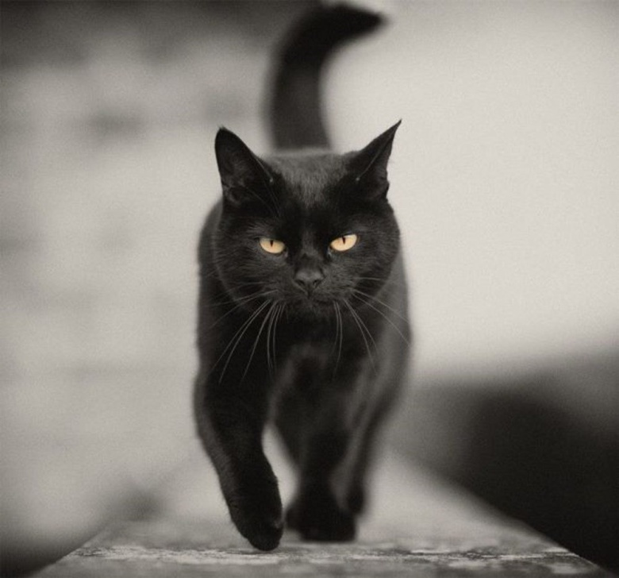
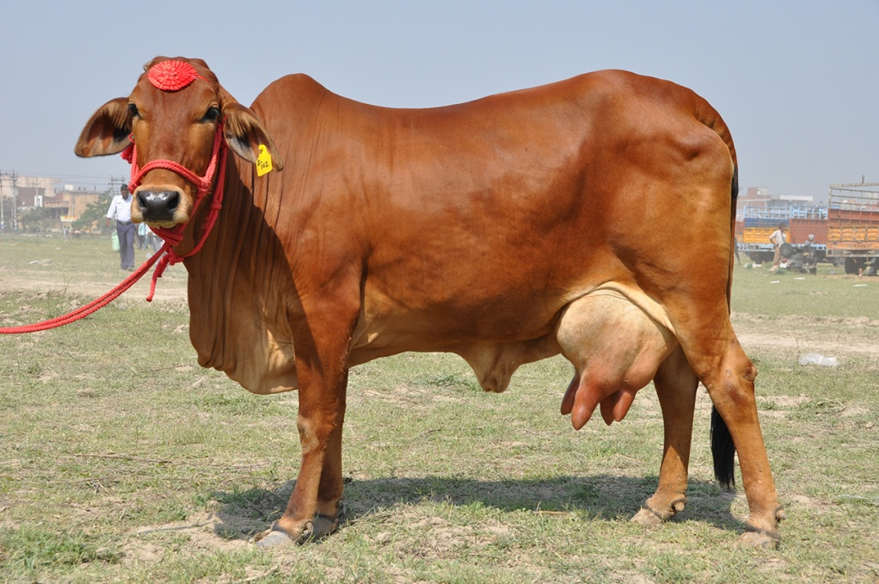
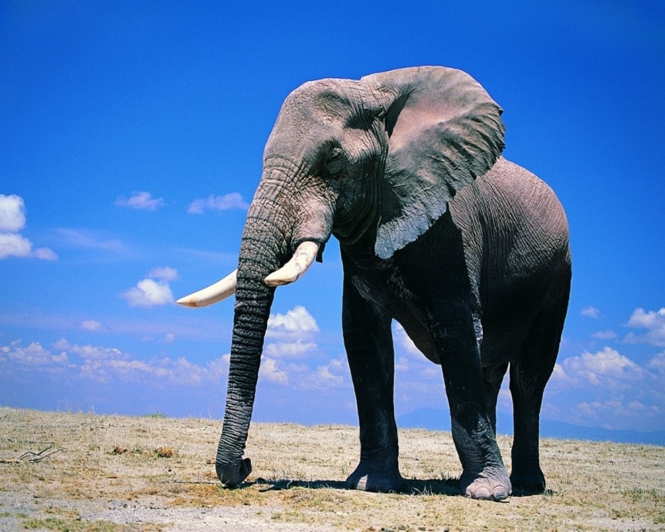
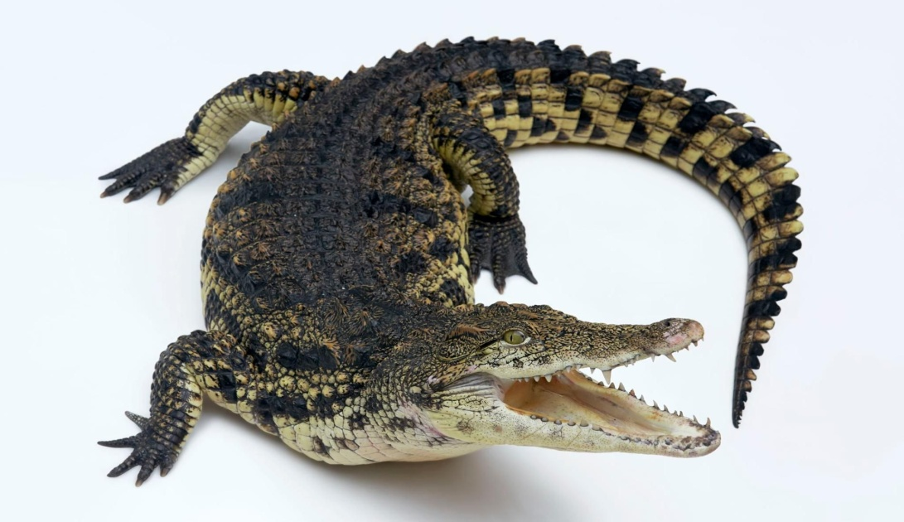

Slide 33
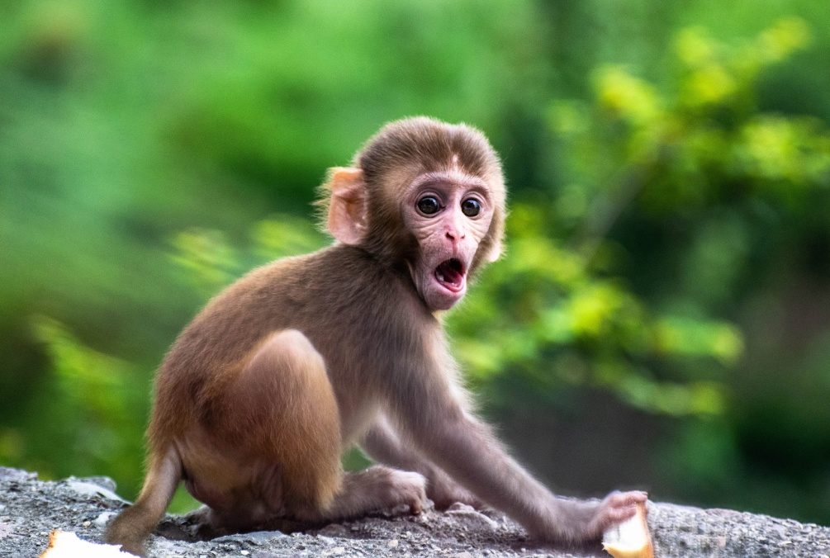
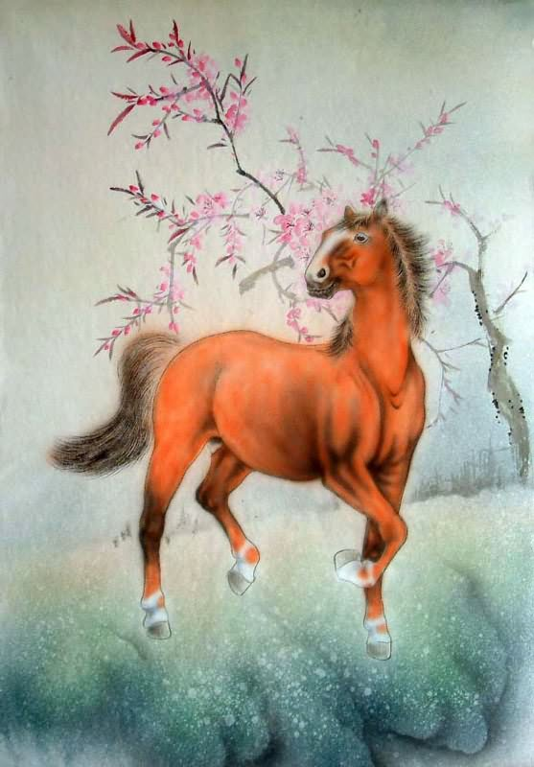
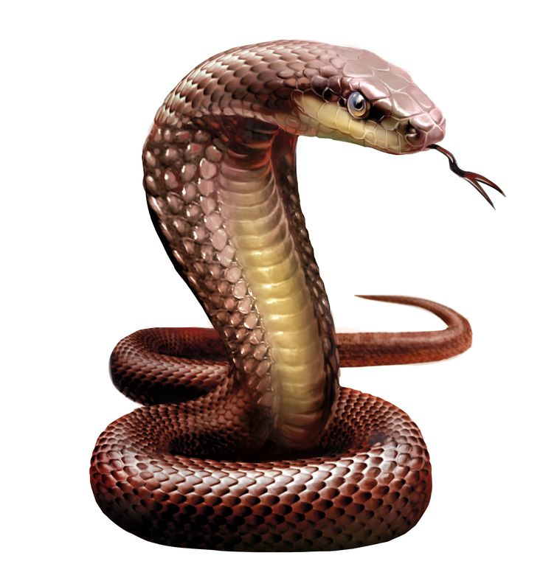
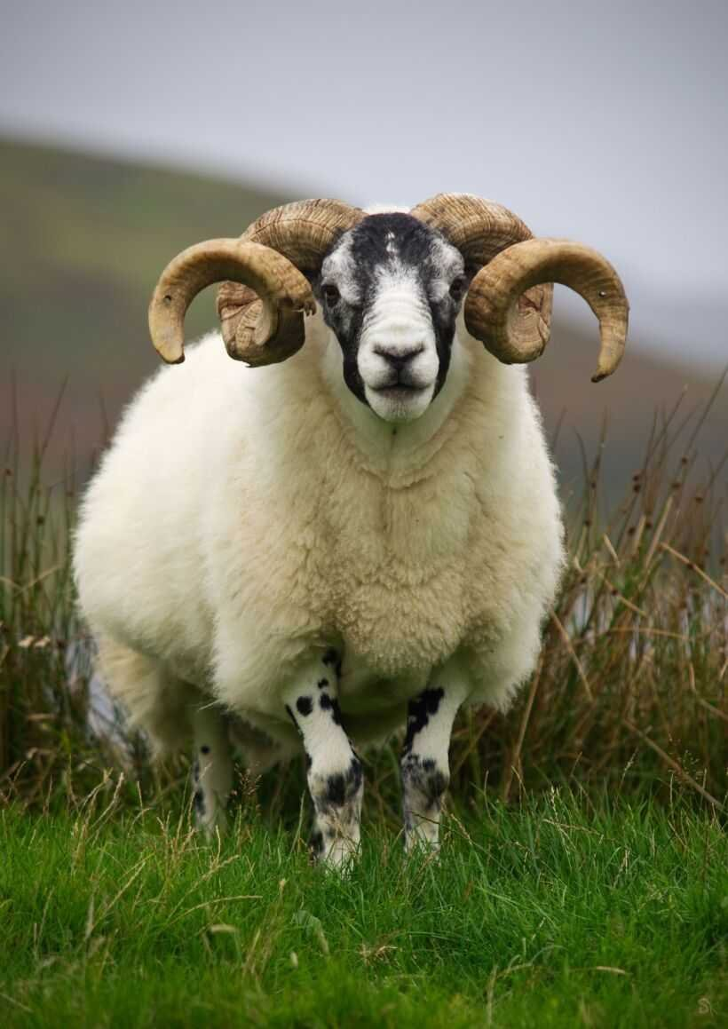

Slide 34
ОТВЕТ:
ЕГИПЕТ: кошка, корова, крокодил, змея;
ИНДИЯ: корова, слон, обезьяна, змея;
КИТАЙ: лошадь, баран.

Slide 36
В черном ящике находится универсальный предмет, который связан с мифологией Древней Греции и русскими народными сказками. Данный предмет связан с о. Крит. В ситуации, связанной с этим предметом в Греции участвовали такие персонажи, как Минос, Тесей, Минотавр. Этот предмет можно назвать прообразом навигатора.
Что находится в черном ящике?

Slide 37
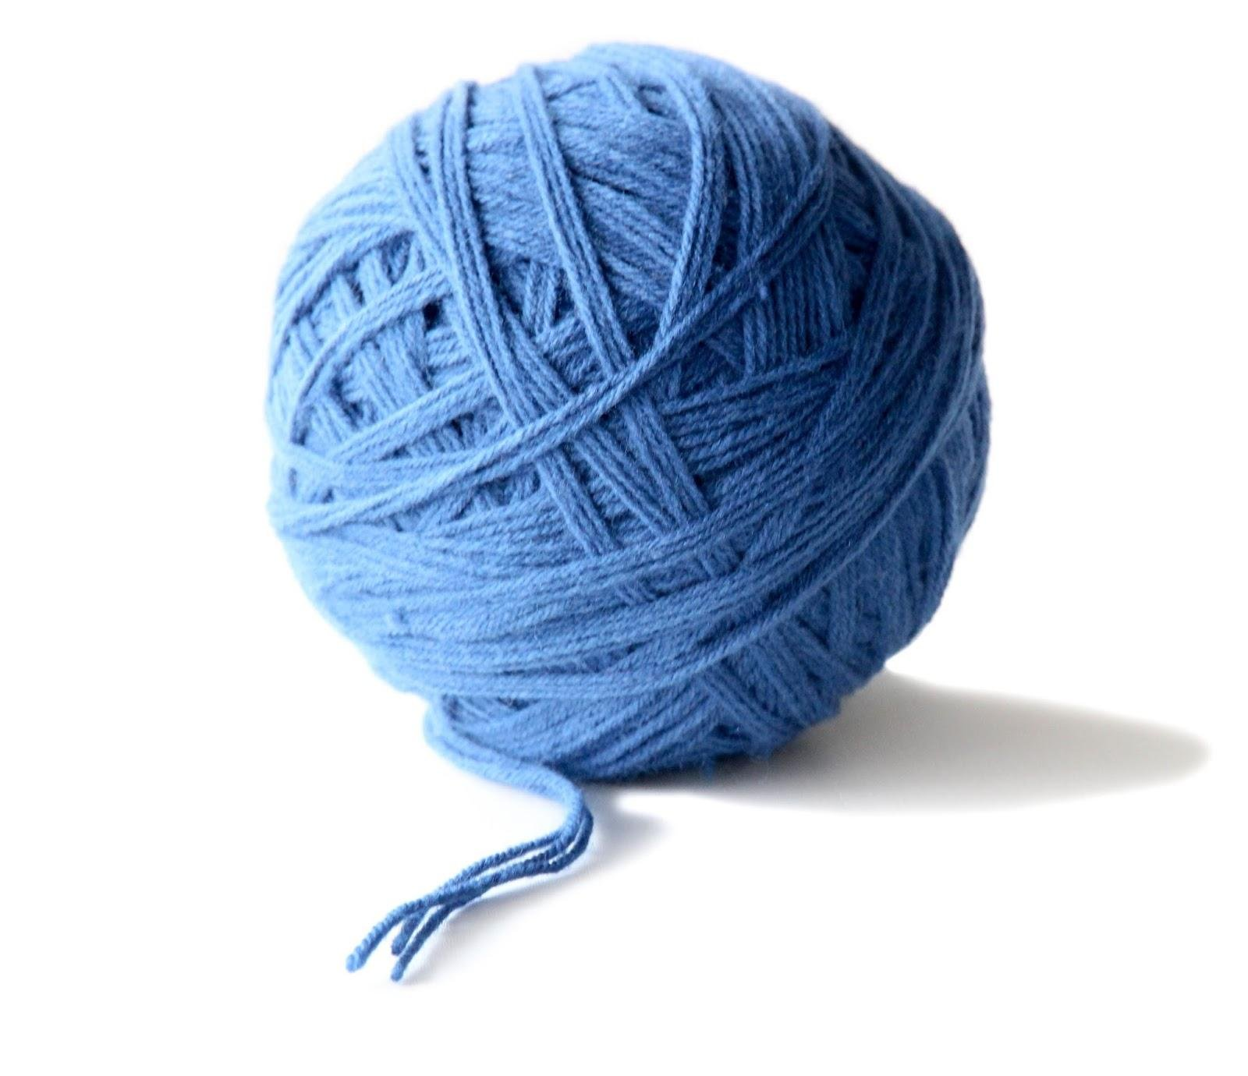
Клубок ниток. (Нить Ариадны)

Slide 38
Конкурс 9.
«Вспомни героя»

Slide 39
1.Одиссей Посейдона разгневал,
Его сына вином напоил.
Кол на огне он раскалил
И глаз с друзьями ему выбил.
Скажите ж вы, как сына звали, Как великана величали?

Slide 40
2. Судьба его закинула надолго, далеко,
От сына и жены прекрасной.
Домой он торопился все быстрей,
Царь Аттики, прекрасный …

Slide 41
3. Выдающийся полководец, неутомимый и свирепый враг Древнего Рима, поклялся своему отцу, правителю Гамилькару, вечно бороться с Римом. Когда ему было 9 лет, он дал клятву, что никогда не будет другом римлян и сделает им столько зла, сколько сможет. Он оставался, верен своей клятве до самой смерти. Римляне говорили, что он хитёр и коварен. Они никогда не смогли проникнуть в его планы.

Slide 42
4. Легенда приписывает этому древнему греку изобретение столярных инструментов, а также, сделанных для себя и сына крыльев из птичьих перьев, скрепленных воском. Назовите его имя.

Slide 43
Ответ:
Циклоп Полифем;
Царь Итаки Одиссей;
3. Полководец Ганнибал;
4. Дедал. Его имя означает «искуссный»;

Slide 44
Конкурс 10.
«Историческая всякая всячина»

Slide 45
1. Финикийцы изобрели прозрачное стекло, алфавит и пурпурную краску. А из чего они добывали пурпурную краску?
2. «Отцом ужаса» называли арабы-кочевники это сооружение. Высота его была 20 метров. Людей древности пугало это фантастическое существо с телом льва и головою человека. О каком историческом памятнике идет речь?

Slide 46
3. Какую войну выиграла одна лошадь?
4. Птицы однажды сыграли немалую роль в истории. Что это за птицы? И что они сделали?

Slide 47
Ответ:
Из улиток;
Сфинкс;
Троянскую войну;
Гуси. Спасли Рим от галлов.

Slide 48
Конкурс 11.
«Кто сказал: «Мяу»?»

Slide 49
Уважаемые знатоки! Кто из героев древности или мифических персонажей мог бы сказать эти слова?
1. "Вы говорите, что я слишком много денег потратил на строительство. Я верну в казну деньги, но на каждом здании будет таблица с моим именем".

Slide 50
2. На краю света стоял великан и на плечах держал небесный свод. Я принесу тебе яблоки, сын Зевса, - обещал он, - а ты подержи-ка за меня небо.
3. «Я …царь справедливый, которому бог солнца даровал законы. Мои слова превосходны, мои дела бесподобны».

Slide 51
Ответ:
Афинский правитель Перикл;
2. Атлант (Миф об Атланте и Геракле);
3. Вавилонский царь Хамураппи.

Slide 53
То, что находится в черном ящике было изобретено в Китае, и было известно еще во времена Цинь Шихуанди. Этот предмет не был похож на современный и представлял собой ложку с длинной ручкой, изготовленную из намагниченного железа. Ложку клали на гладкую деревянную подставку с делениями, и она поворачивалась. Внимание, вопрос!
Что находится в черном ящике?

Slide 54
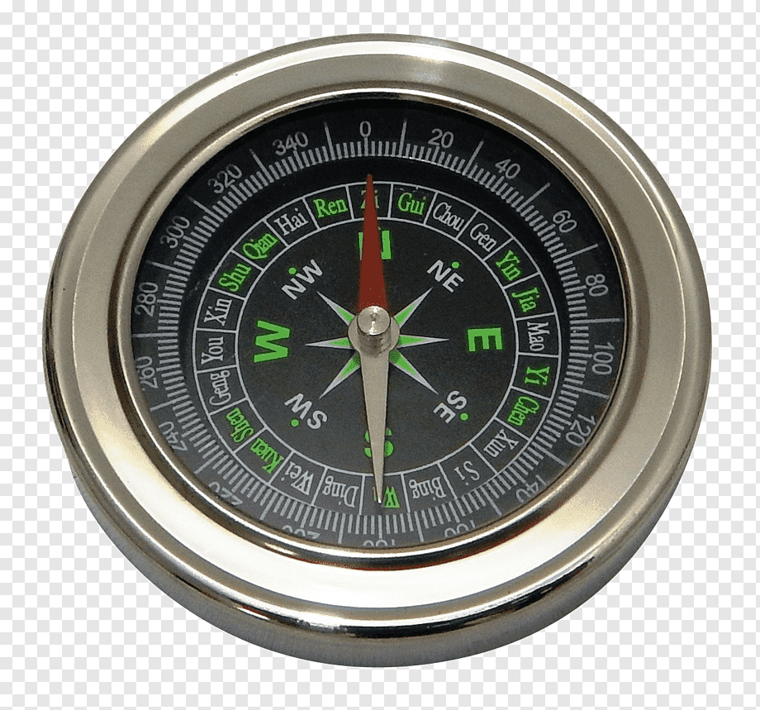
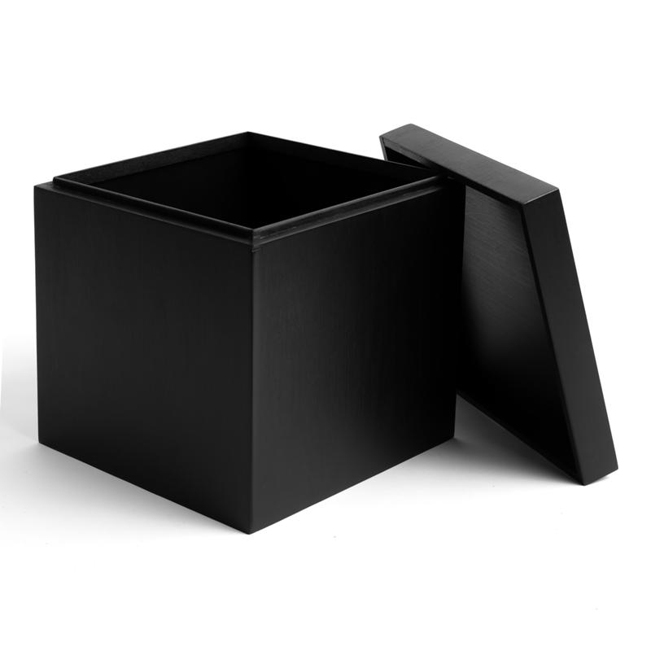
Ответ: компас

Slide 55
Конкурс 13.
«Реставраторы»

Slide 56
Все вы знаете, что археологи, раскапывая предметы старины, многие из них собирают буквально по кусочкам. Результат кропотливой работы археологов, историков, реставраторов мы можем увидеть в музеях. В этом конкурсе вам предстоит побывать в роли реставратора. Командам предстоит собрать из кусочков изображения греческого бога и назвать его имя.

Slide 57
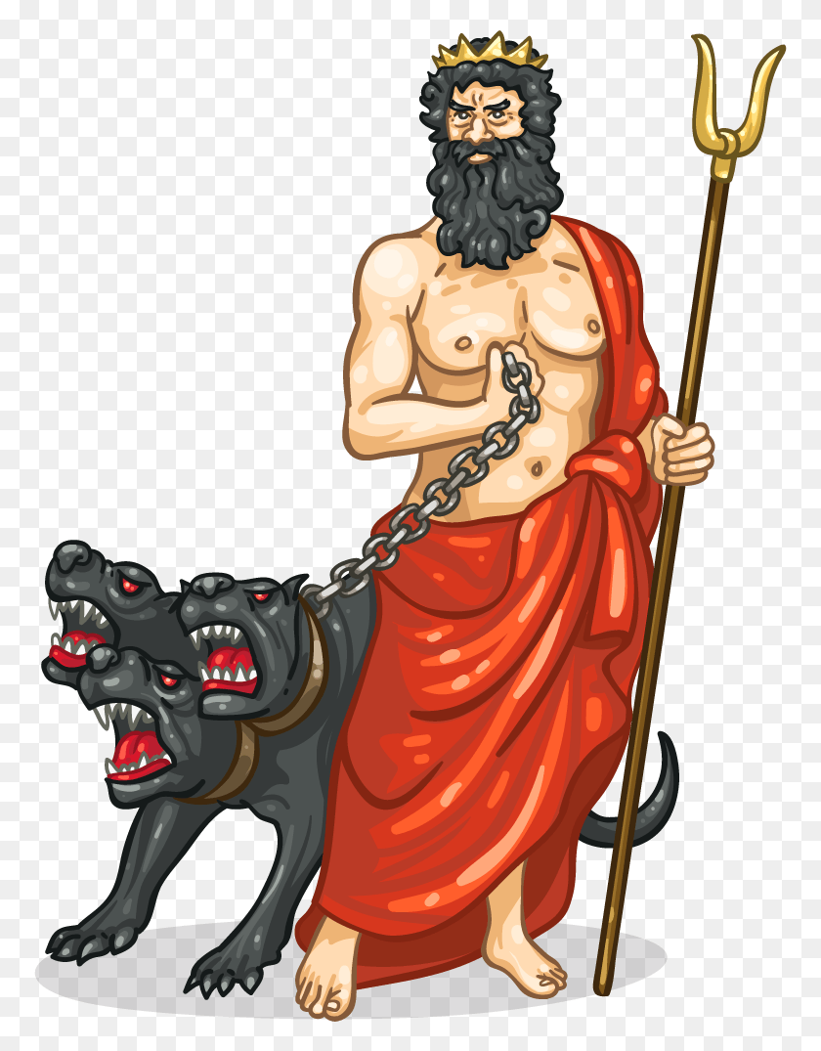
Ответ: Бог подземного царства Аид

